Slide 1

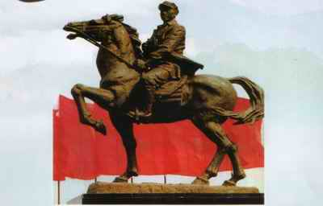
苏教版三年级语文下册第三单元
菩萨兵

Slide 2
“这么多天了，藏胞还在山里，
怎么受得了呢？得想办法动员他们
回来呀！”

Slide 3
“唉，一定是乌云遮住了他们
的眼睛，那些藏胞一见到我们就
跑，真糊涂哇！”

Slide 4
“这也怨不得他们，他们是让
反动军队糟蹋怕了。现在已经是
春耕的时候了，节气不饶人哪，
得赶紧帮助藏胞把地抢种上。”

Slide 5
“不能让藏胞来年挨饿，我们
要像种自己的地一样，尽心尽力
地把藏胞的地种好。要让红军播
下的种子在这里发芽、生根、开
花、结果……”

Slide 6
开完会，朱总司令就带领大
家热火朝天地干了起来。

Slide 7
开完会，朱总司令就带领大
家热火朝天地干了起来。
热火朝天——植树节那天,( )。
热火朝天——大扫除时,( )。

Slide 8
他们说：“几时见过菩萨一
样的司令、菩萨一样的兵呀！”

Slide 9
课后迁移：
藏胞们返回家园，看到干干净
净的院子、平平展展的土地后，会
说出一番怎样的感激的话语呢？
请同学们仔细观察课文插图，
展开想象，写一段话。

Slide 10
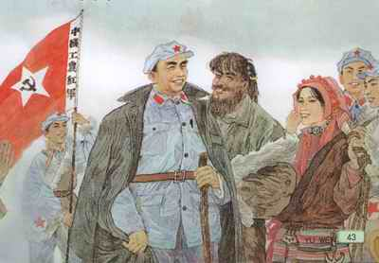

我们共产党人好比种子
人民好比土地
我们到了一个地方
就要同那里的人民结合起来
在人民中间生根、开花……

